Slide 1
딥러닝 기술을 활용한 기자재 관리 시스템
CSE Capstone project
LKK-99

Slide 2
INDEX
01
진척도 보고
웹 진행 상황
앱 진행 상황
백엔드 진행 상황
딥러닝 진행 상황
02
간트 차트
계획 진척도

Slide 3

01
진척도 보고

Slide 4
웹 진행 상황
웹 개발 계획
(~11/26/2023)
회원 정보 연동 완료 (회원 가입, 로그인, 회원 정보 수정, 회원 탈퇴)
(~12/3/2023)
기자재 리스트 정보 연동 예정
회원 별 기자재 대여/반납 리스트 연동 예정
기자재 추가 기능 탑재 예정
(~12/10/2023)
전체 서비스 테스트 실시, 보완점 탐색

Slide 5
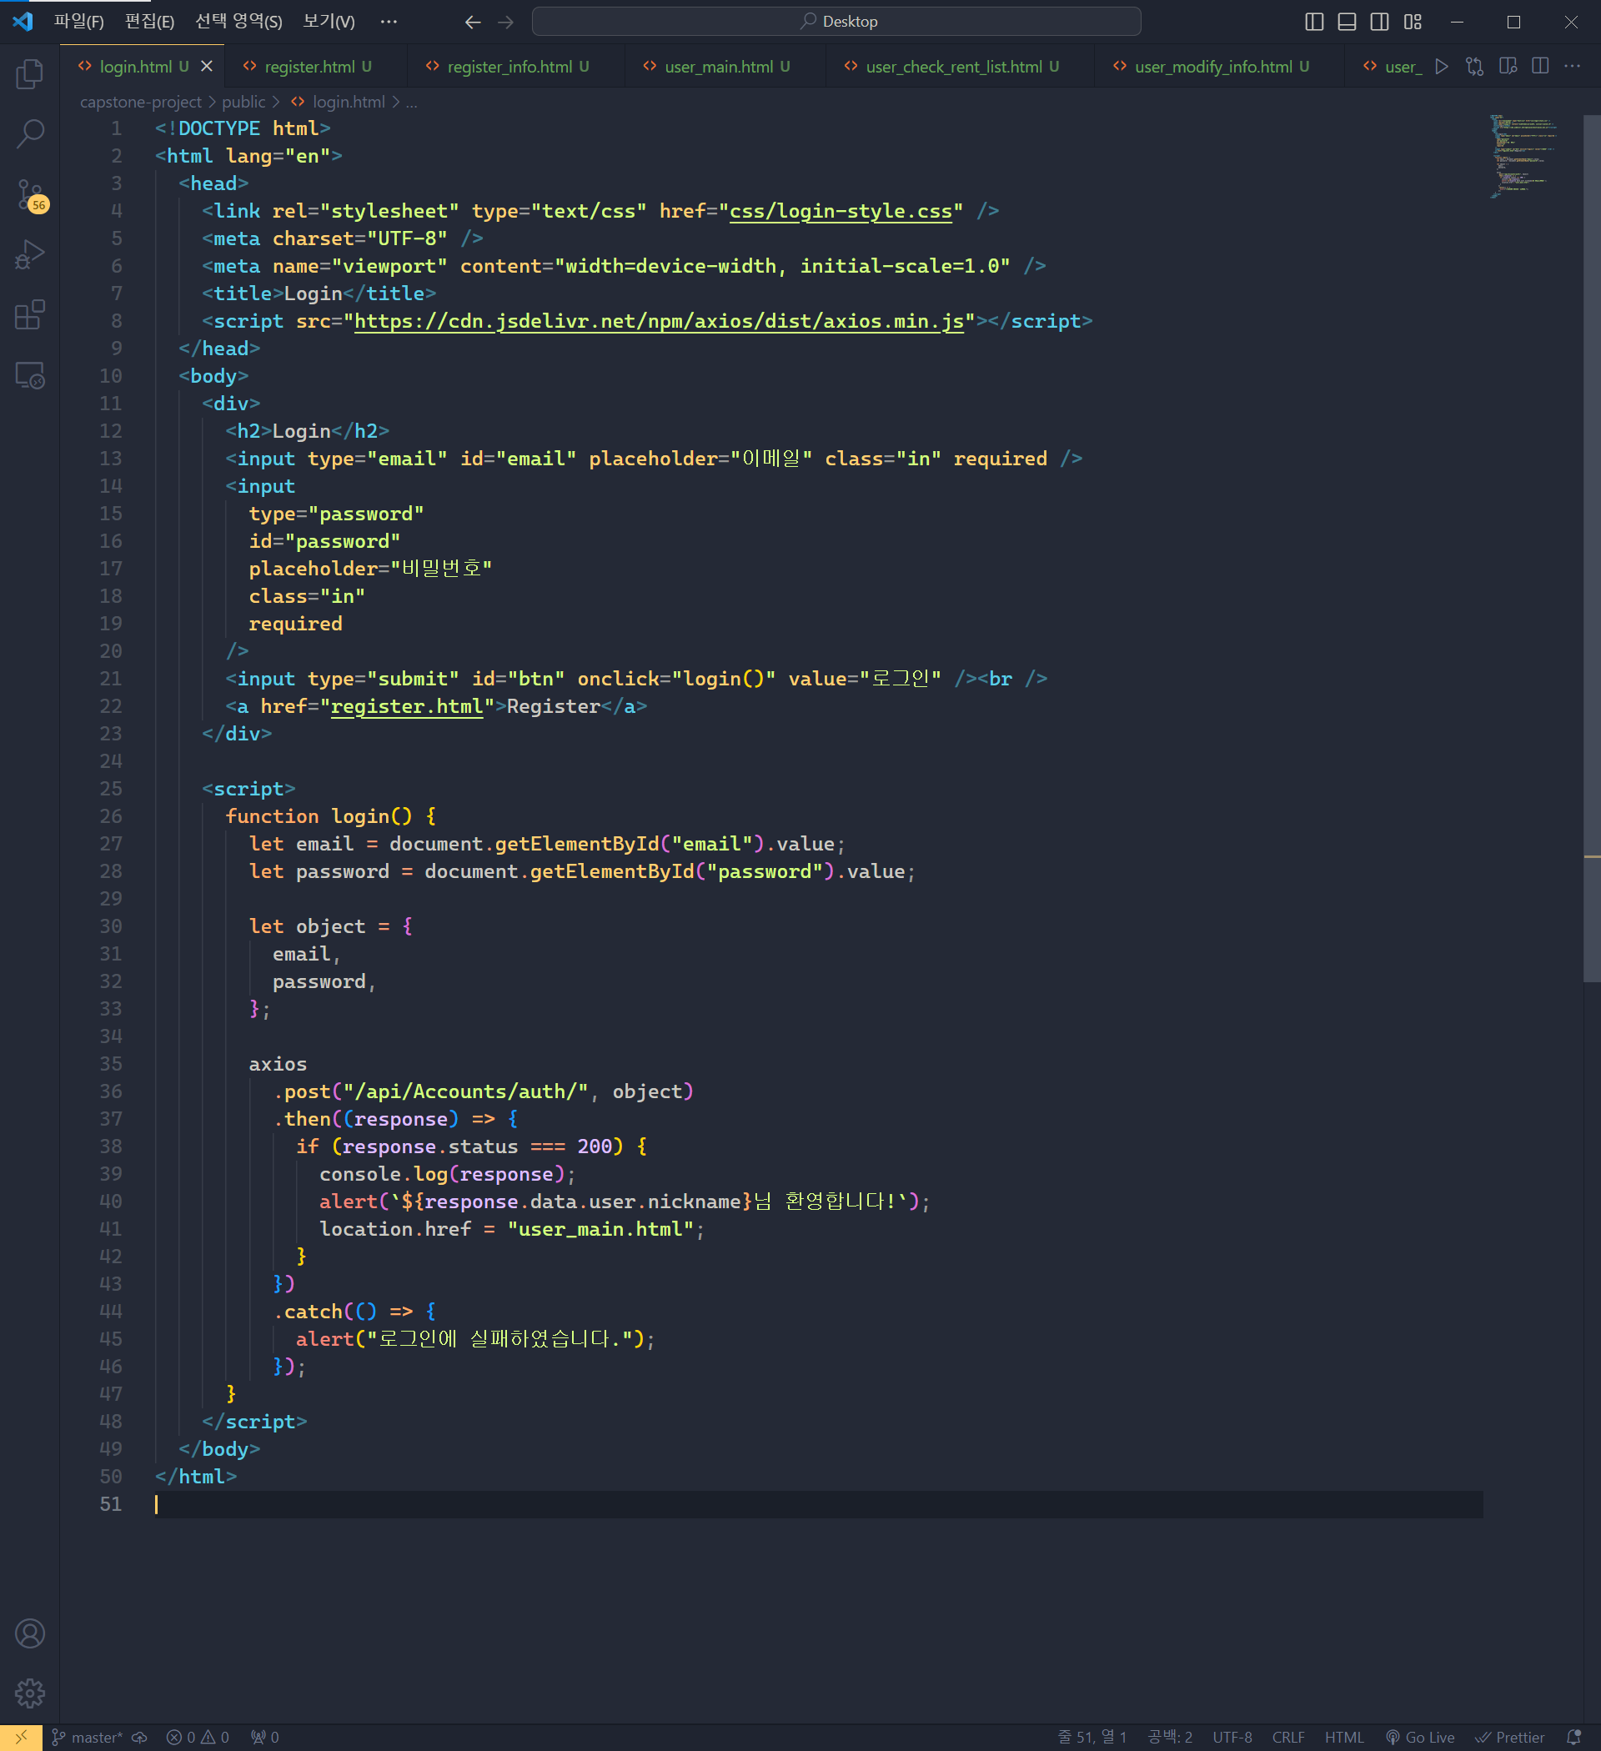
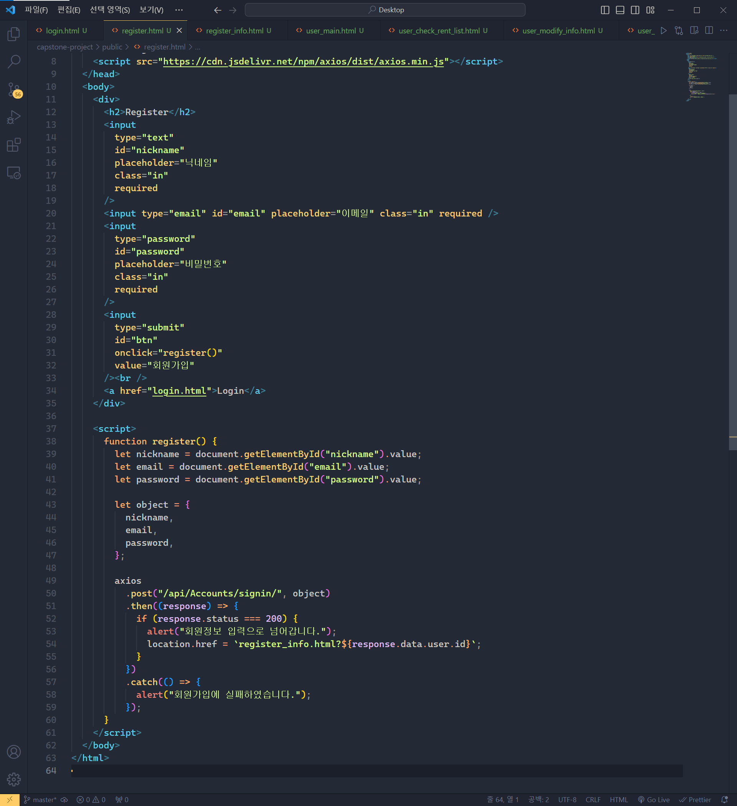
웹 진행 상황

Slide 6
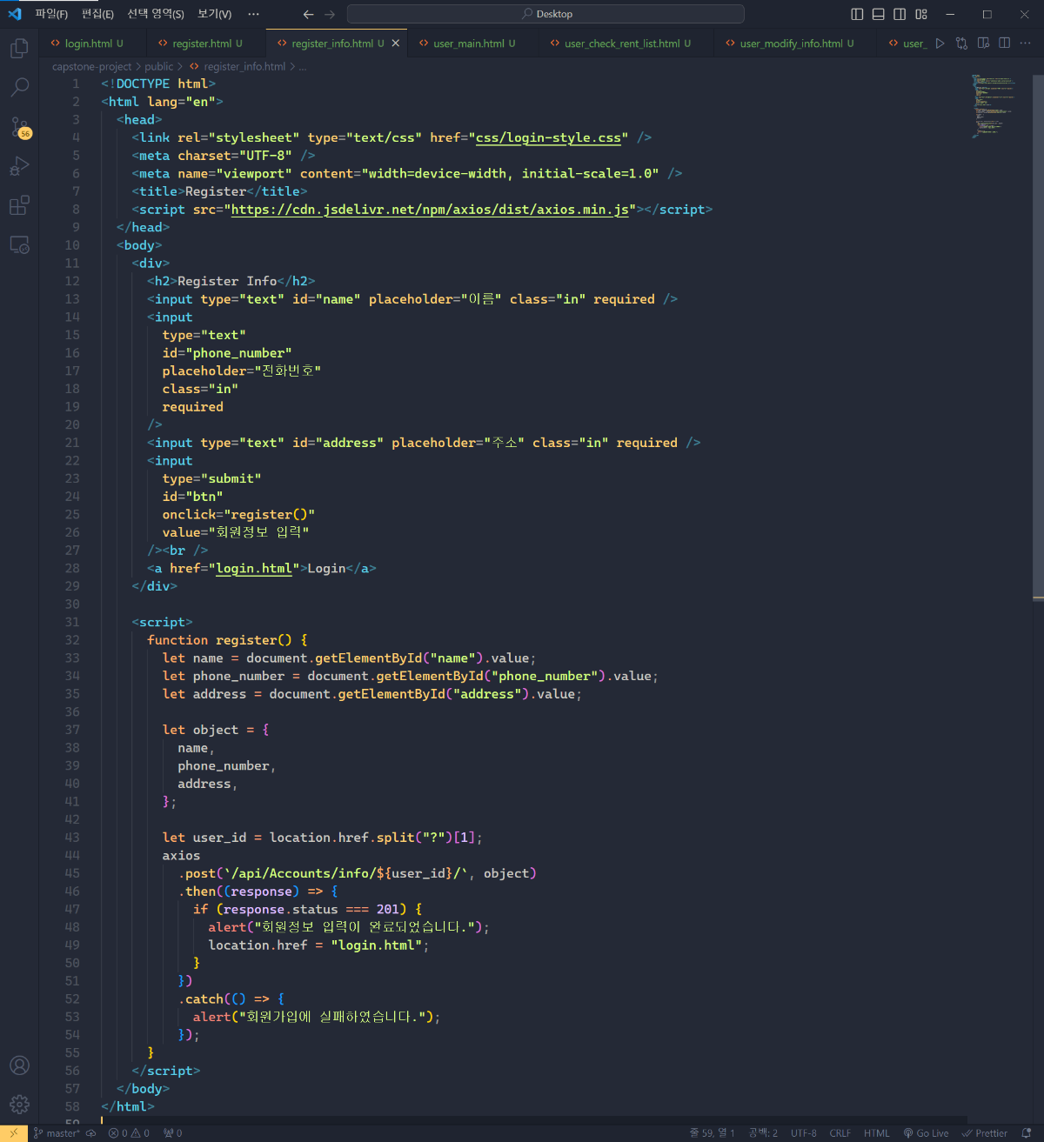
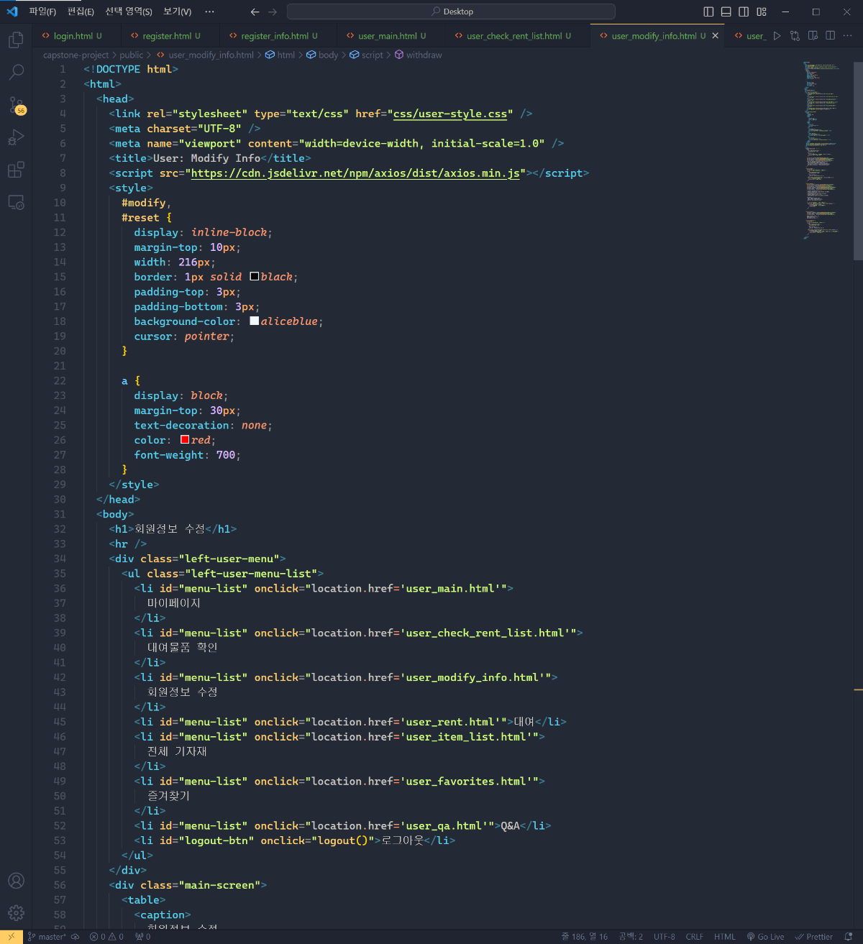
웹 진행 상황

Slide 7
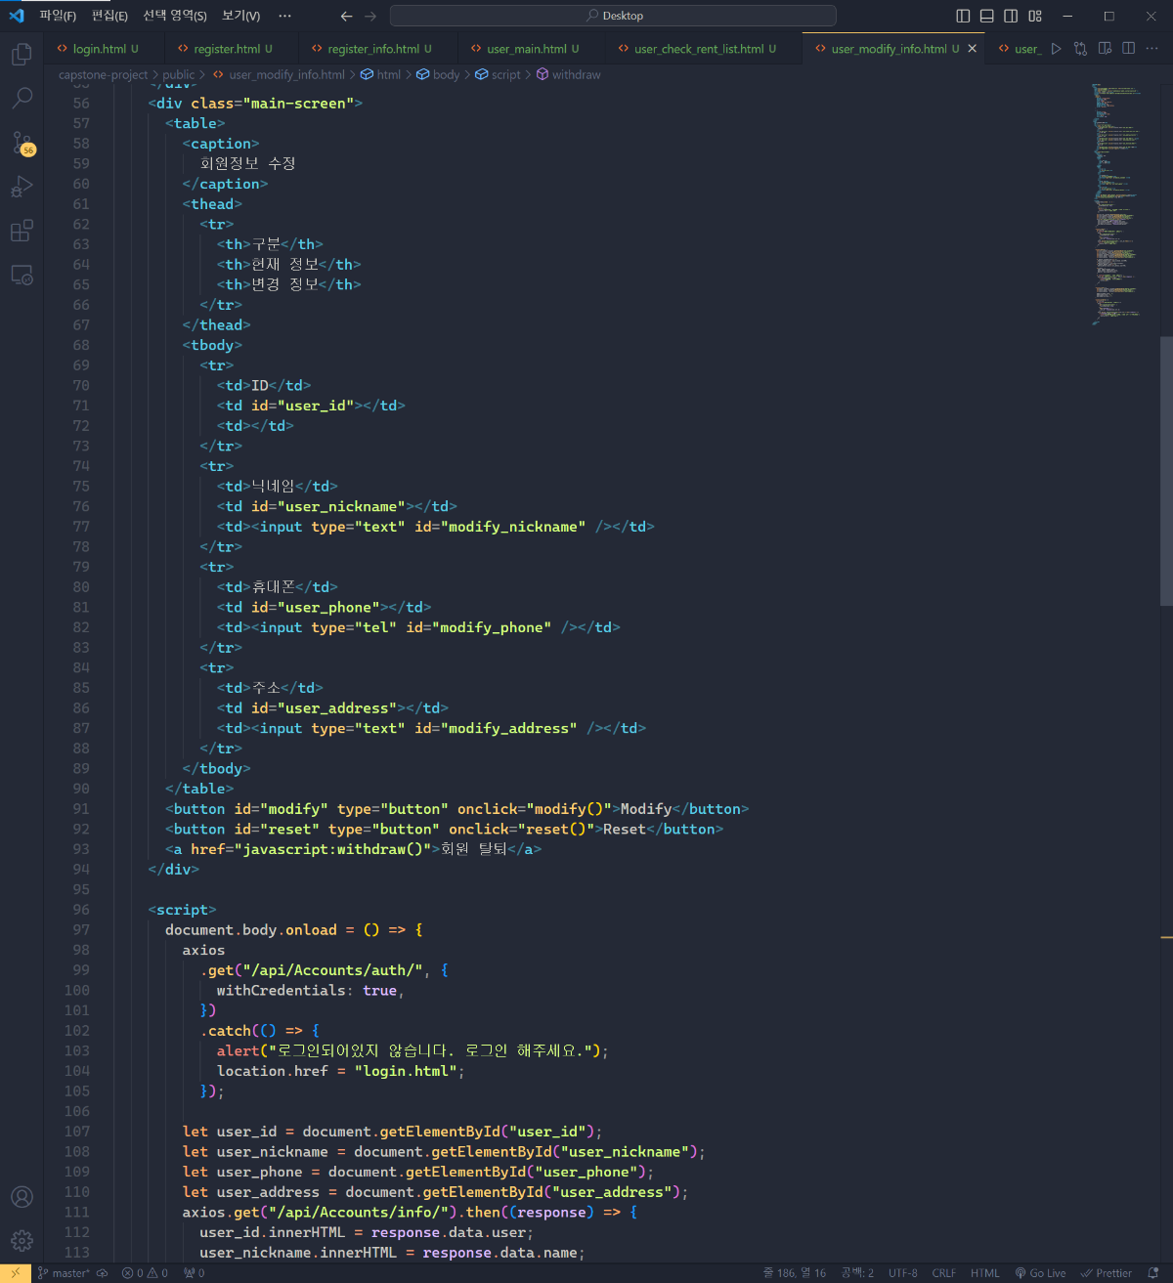
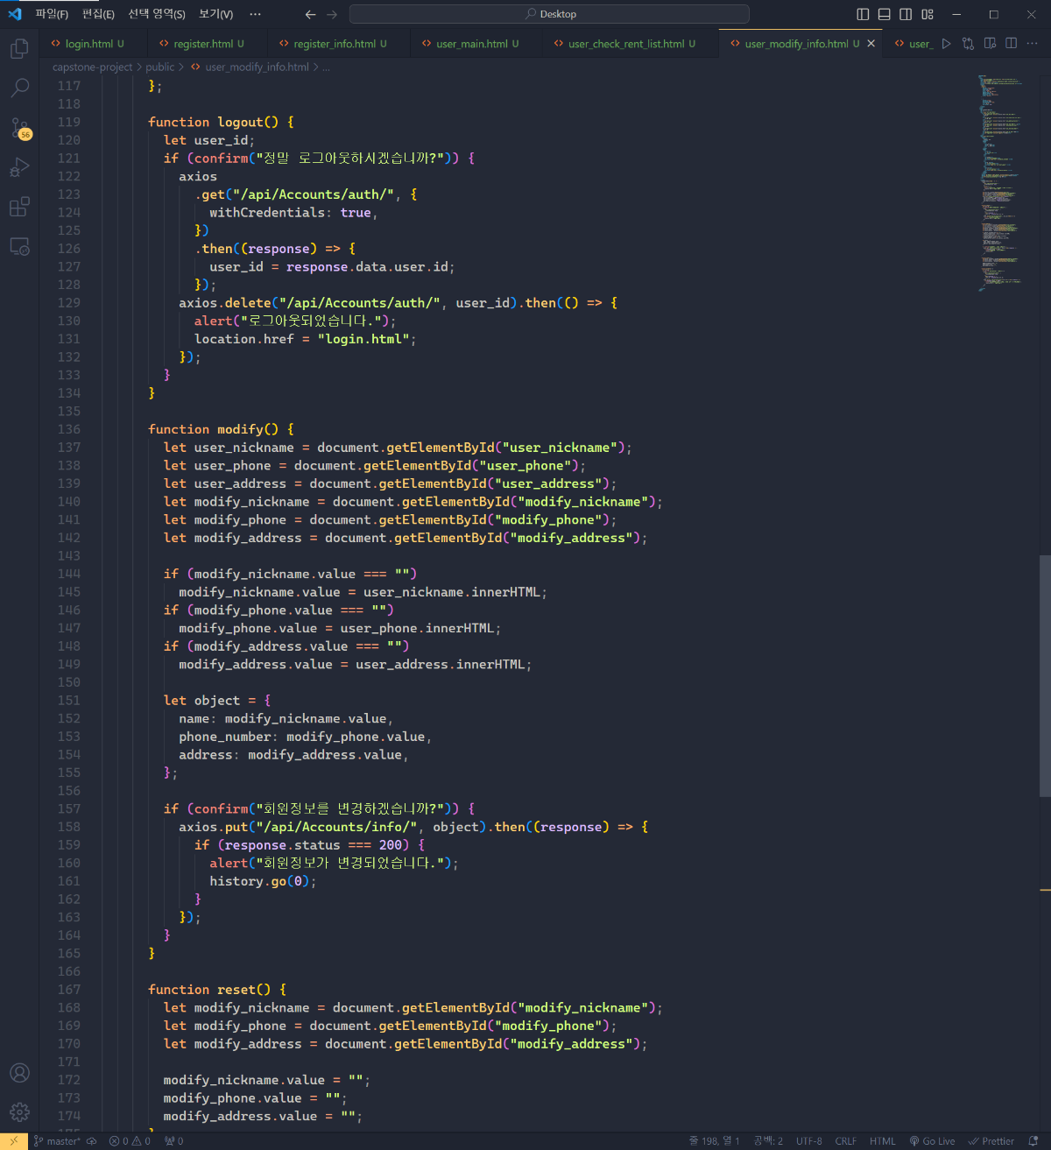
웹 진행 상황

Slide 8
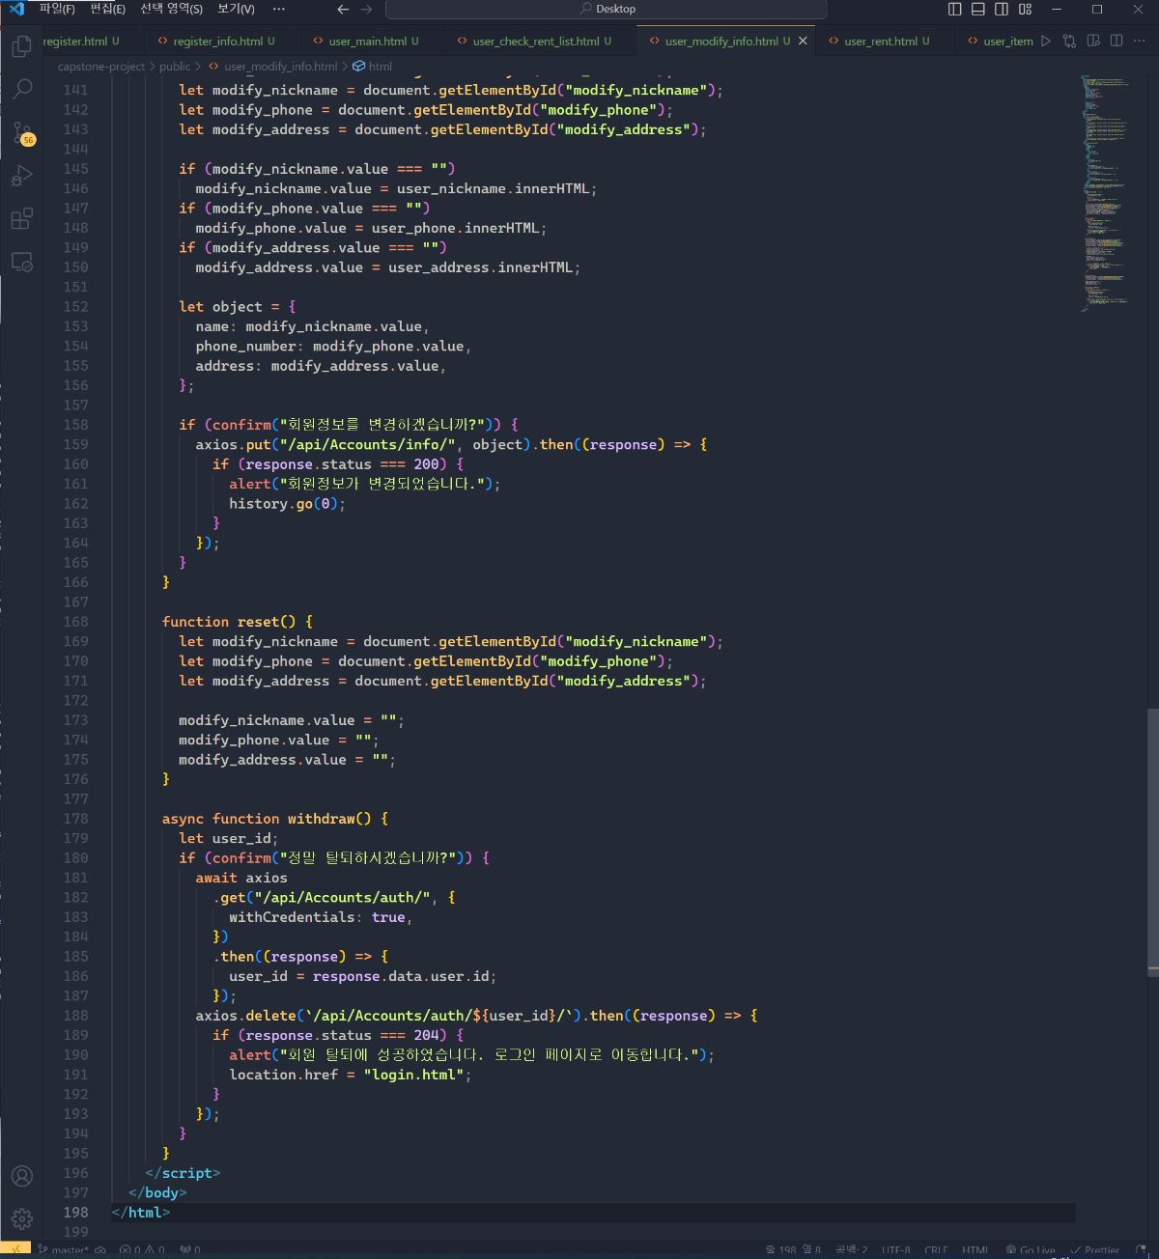
웹 진행 상황

Slide 9
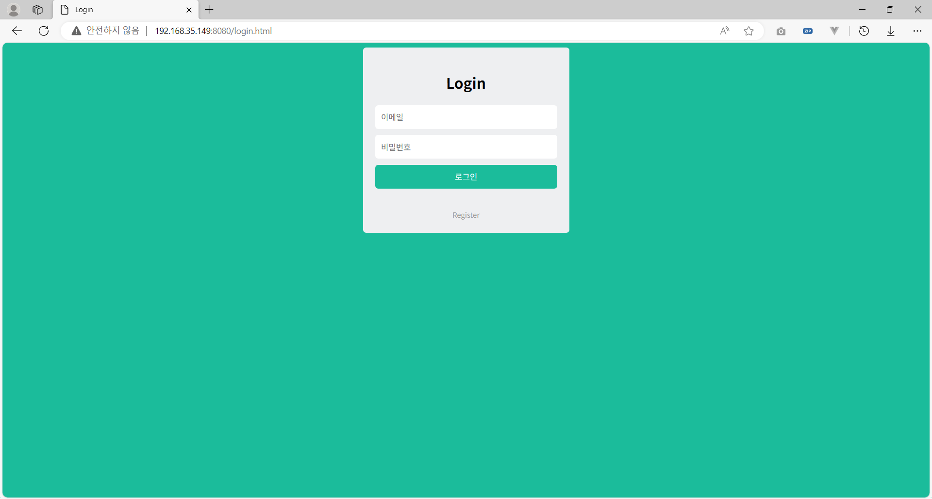
웹 진행 상황

Slide 10
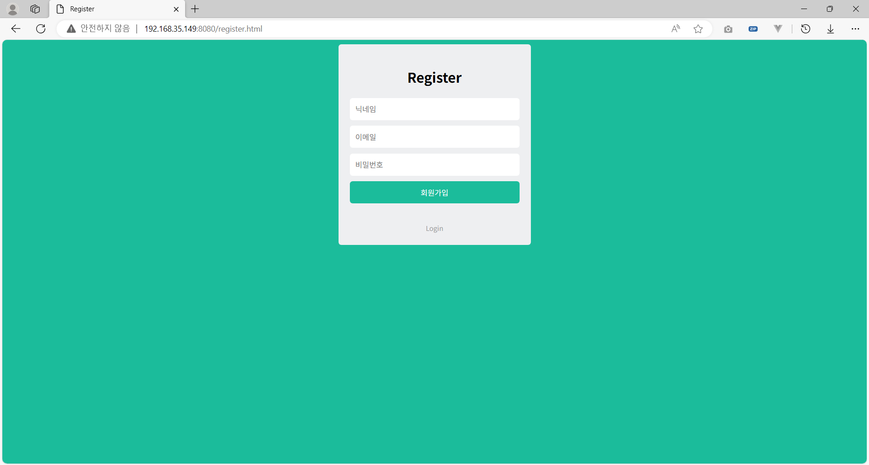
웹 진행 상황

Slide 11
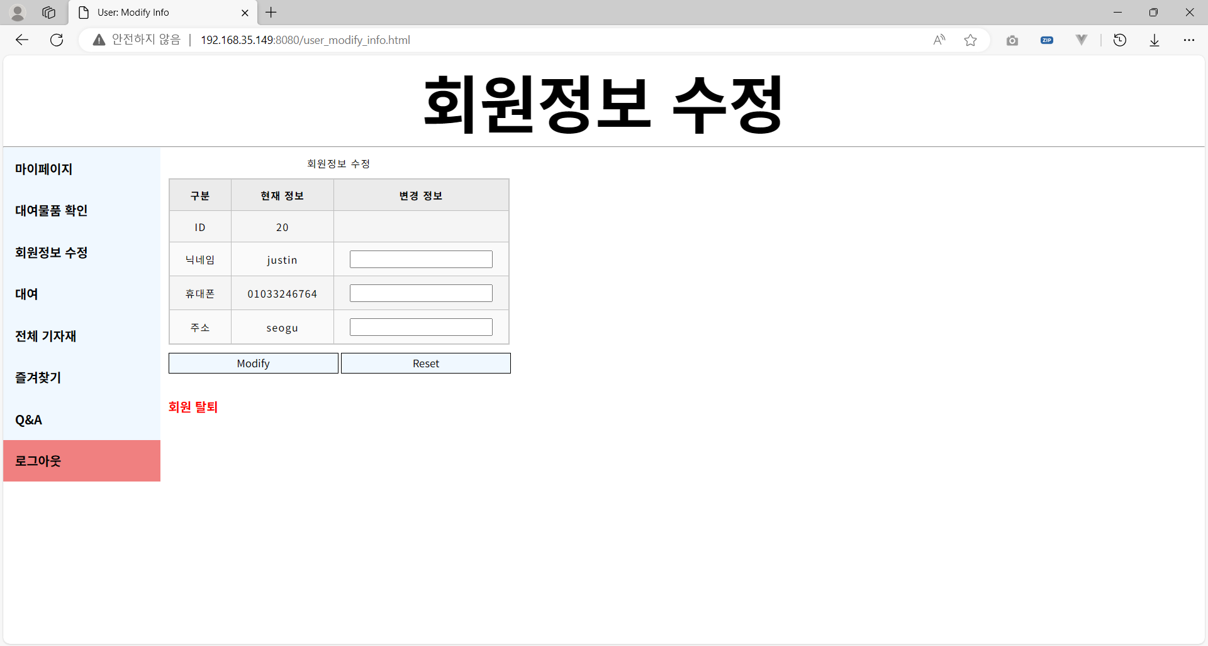
웹 진행 상황

Slide 12
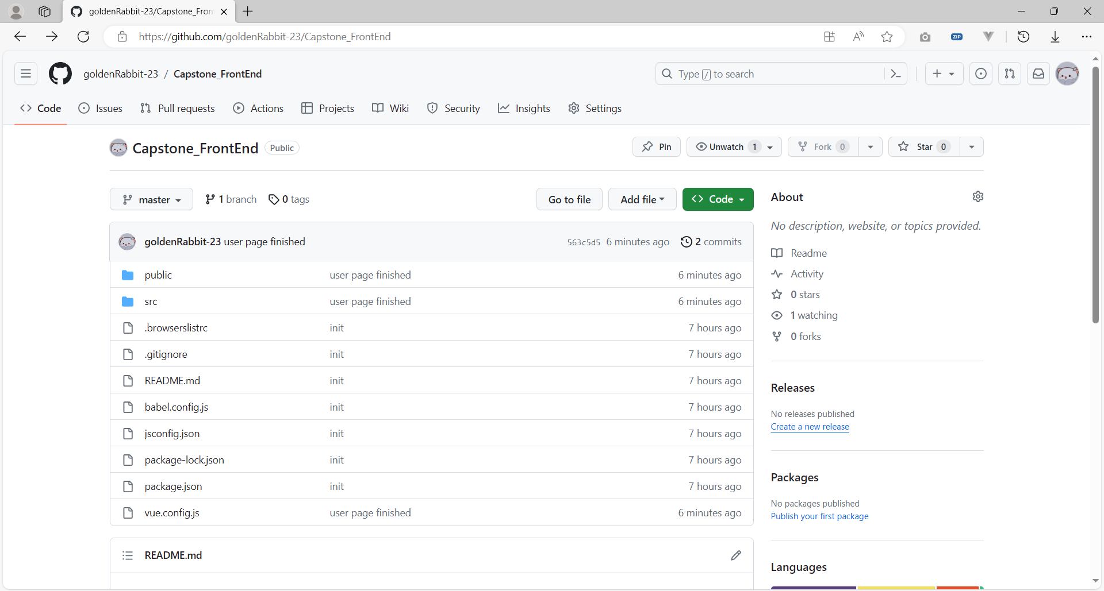
웹 진행 상황

Slide 13
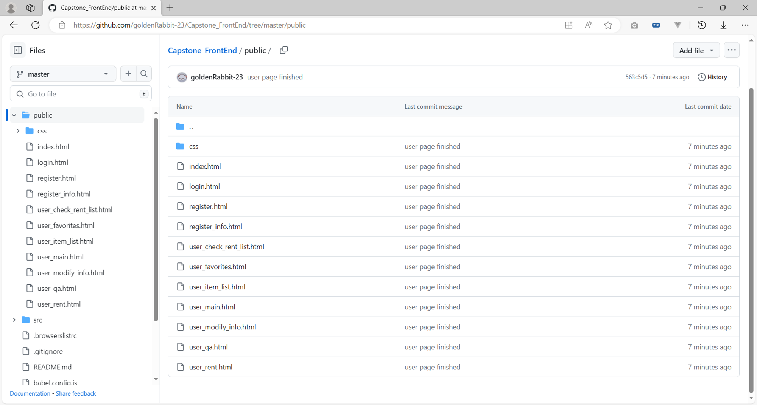
웹 진행 상황

Slide 14
앱 진행 상황
앱 개발 계획
(~11.20)
카메라 및 알림 기능
(~12.4)
대여 및 반납 페이지 UI 개발

Slide 15
앱 진행 상황
앱 개발 진행 상황
카메라 및 알림 기능 : 카메라 기능에 난항을 겪고 있어 뒷 계획을 먼저 진행
카메라 기능은 Flutter 로 직접 코딩을 해야 할 것 같아서
앱 빌드가 진행된 후에 수기로 코딩하여 개발할 예정
알림 기능은 백엔드, 앱 두 쪽 다 어려워서 큰 도전이기에
가장 후순위로 계획을 변경하여 개발을 진행
대여 및 반납 페이지 UI 개발 : 대여 페이지 구현 완료, 반납 페이지 구현중
로그인 유지에 어려움이 있어서, 반납페이지를
구현하는 데 제한이 있어서 디자인만 개발

Slide 16
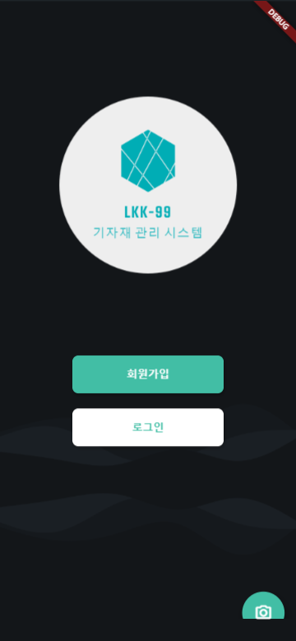
앱 진행 상황
시작 페이지
회원가입과 로그인 버튼을 선택 가능
카메라 버튼을 눌러 비로그인 상태에서도
기자재 인식 및 정보 확인 가능 (미개발)
큰 변동사항 없음

Slide 17
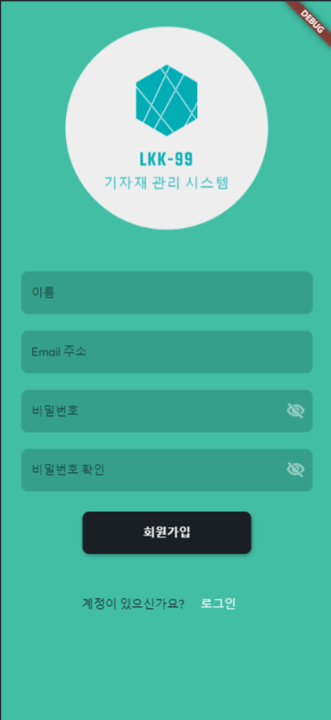
앱 진행 상황
회원가입 페이지
개인정보 (이름, 이메일, 비밀번호)를 입력하여
계정을 생성할 수 있음

Slide 18
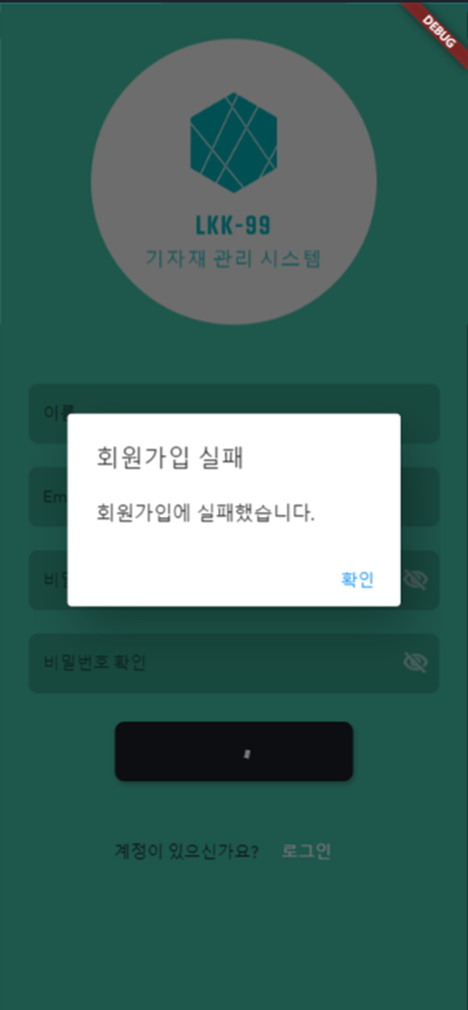
앱 진행 상황
회원가입 페이지 오류 반환
개인정보를 공란으로 두고 회원가입
버튼 클릭 시 오류 반환
중복되는 아이디나 이메일에 관해서는
백엔드와 논의 후
다른 쿼리가 출력되도록 수정할 예정

Slide 19
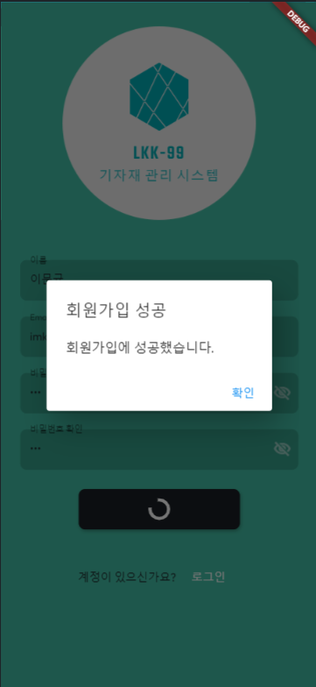
앱 진행 상황
회원가입 페이지 성공
회원가입 성공시 표시되는 알림창

Slide 20
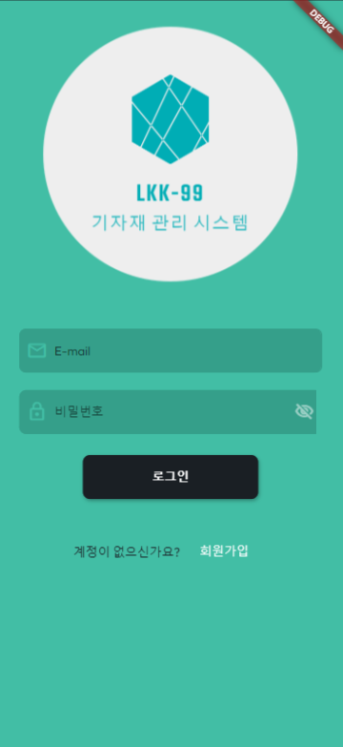
앱 진행 상황
로그인 페이지
가입 되어있는 계정의
이메일과 비밀번호를 입력하여
로그인을 할 수 있음

Slide 21
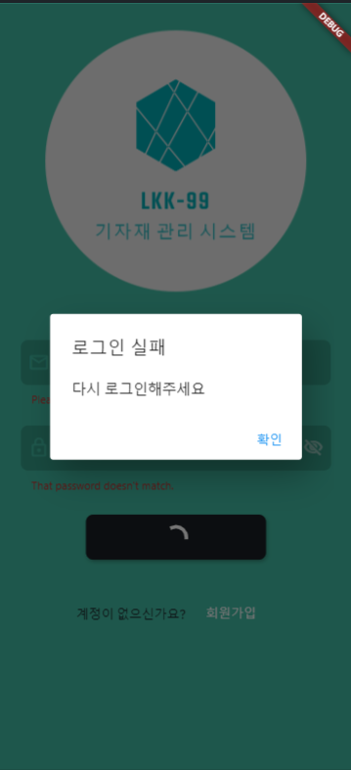
앱 진행 상황
로그인 페이지 오류 반환
아이디나 비밀번호를 공란으로 두고 로그인
버튼 클릭 시 오류 반환
추가로, 데이터베이스에 존재하지 않는
아이디와 비밀번호를 입력하면 오류를 반환하는데
구분에 관해선 백엔드와 더 논의해볼 예정

Slide 22
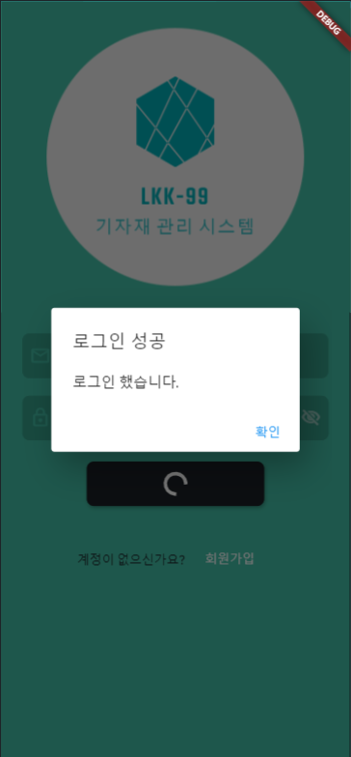
앱 진행 상황
로그인 성공
로그인 시 출력되는 알림창

Slide 23
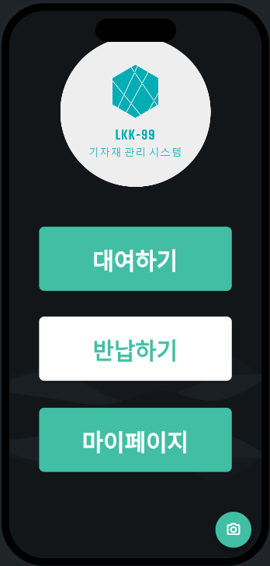
앱 진행 상황
메인 페이지
로그인을 하면 바로 노출되는 페이지
대여, 반납, 마이페이지 의 3개의 탭으로 구성
큰 변동사항 없음

Slide 24
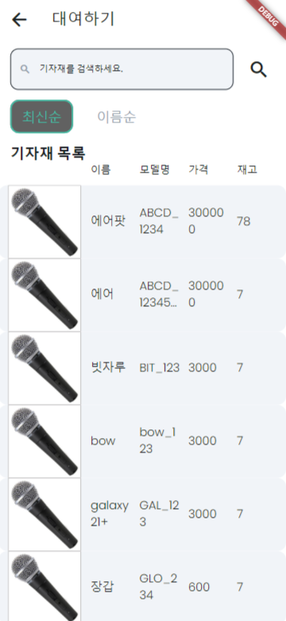
앱 진행 상황
대여하기 페이지
테이블 형식으로 수정했고,
상세 정보들도 노출시킴.
백엔드와 연동하여 데이터베이스 안에 있는
모든 기자재 리스트를 알아서 출력
스크롤 가능
이름순, 최신순으로 분류 가능
샘플 사진은 추후 백엔드에 업로드 할 예정

Slide 25
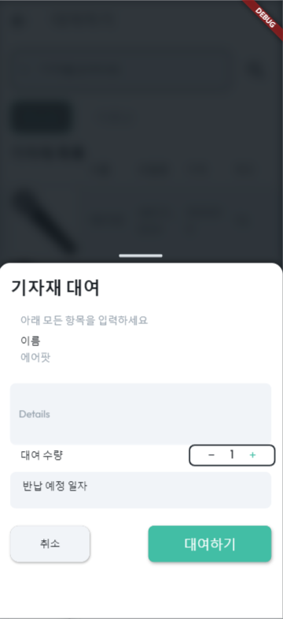
앱 진행 상황
상세 대여 정보
기자재 리스트에서 한 기자재 클릭 시
이름, 비고, 대여수량, 반납일자 출력
대여 버튼을 클릭해서 Post

Slide 26
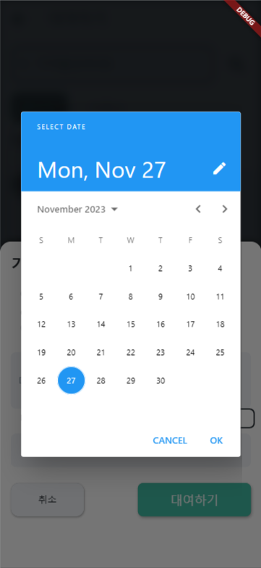
앱 진행 상황
상세 대여 정보 DatePicker
반납 예정 일자를 누를 시 직접 날짜를 달력에서 선택 가능

Slide 27
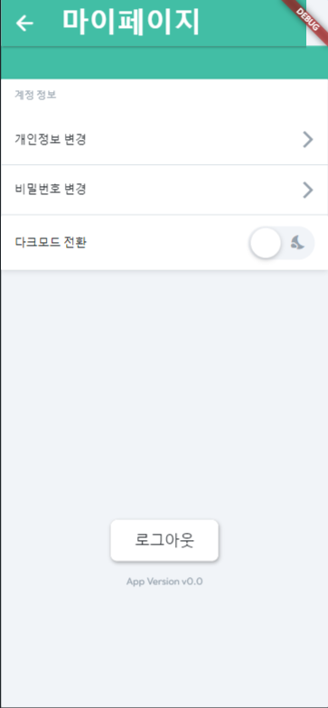
앱 진행 상황
마이페이지
메인화면에서 마이페이지 버튼 클릭시 출력되는 페이지
개인정보, 비밀번호를 변경할 수 있음
다크모드로 전환 가능(FlutterFlow 기능)
백엔드와 연결하여 로그아웃 가능

Slide 28
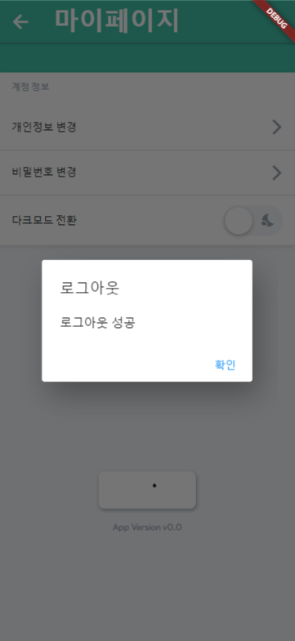
앱 진행 상황
마이페이지 로그아웃
성공적으로 로그아웃시 출력되는 알림창

Slide 29
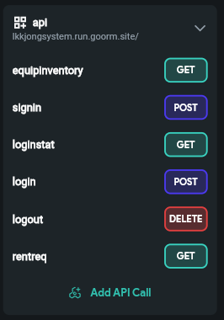
앱 진행 상황
API 추가
완벽하게 정상적으로 작동되는 API
순서대로 각각
전체 기자재 리스트
회원가입
로그인 상태 확인
로그인
로그아웃
대여 신청

Slide 30
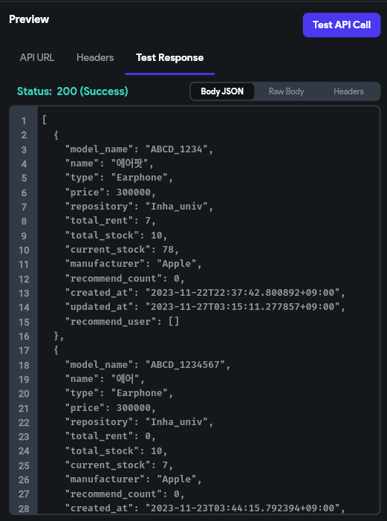
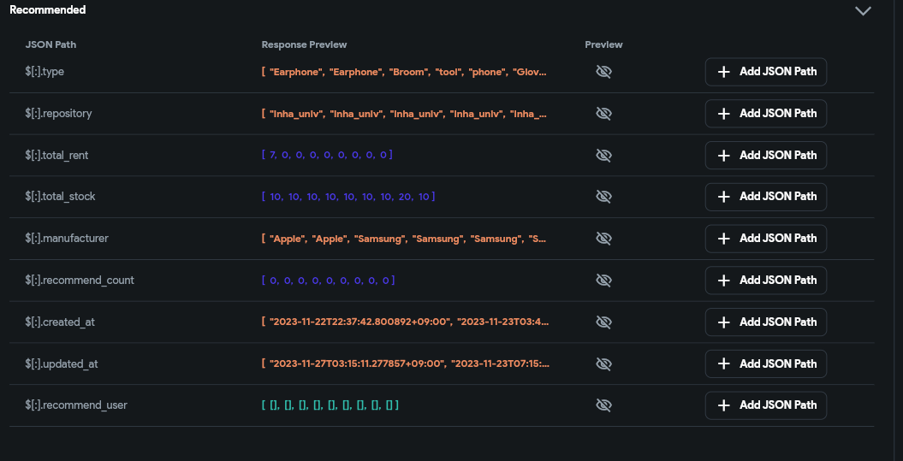
앱 진행 상황

Slide 31
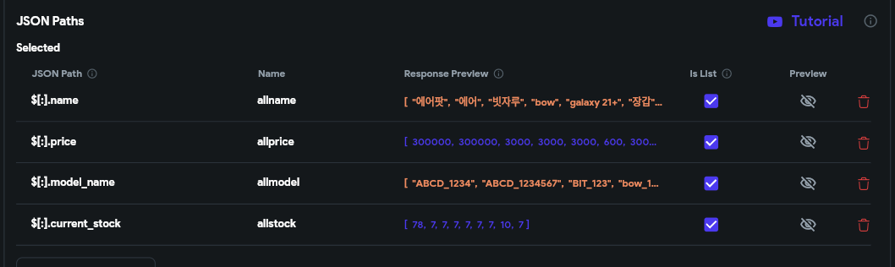
앱 진행 상황

Slide 32
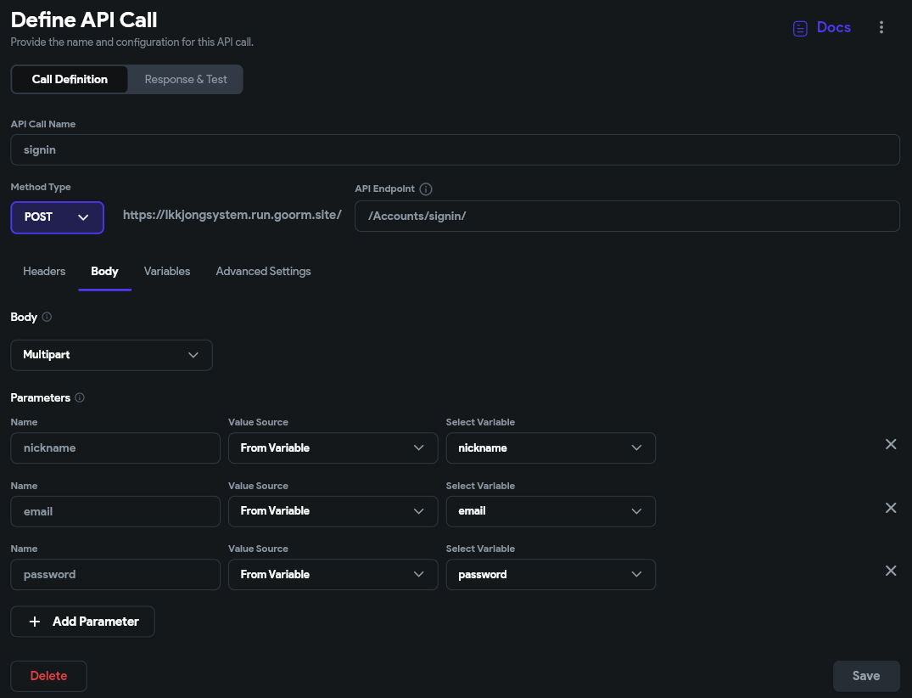
앱 진행 상황

Slide 33
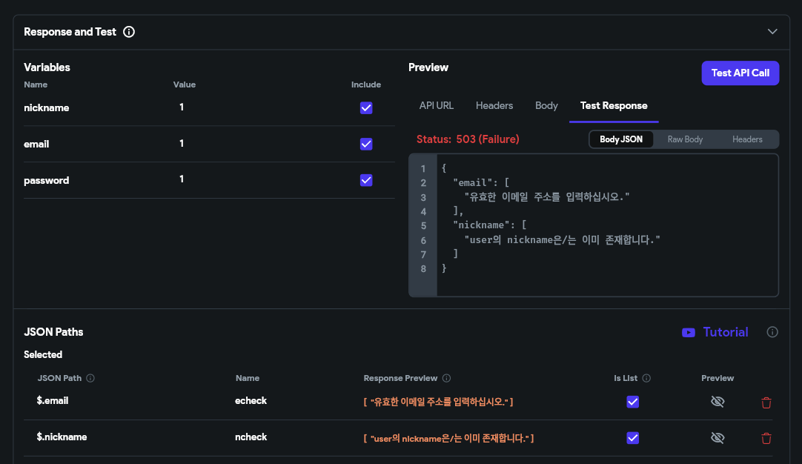
앱 진행 상황

Slide 34
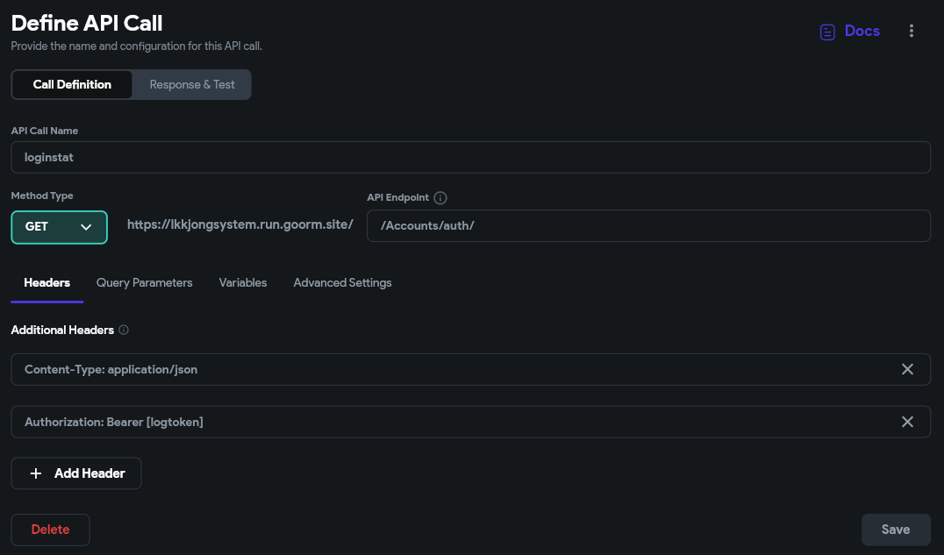
앱 진행 상황

Slide 35
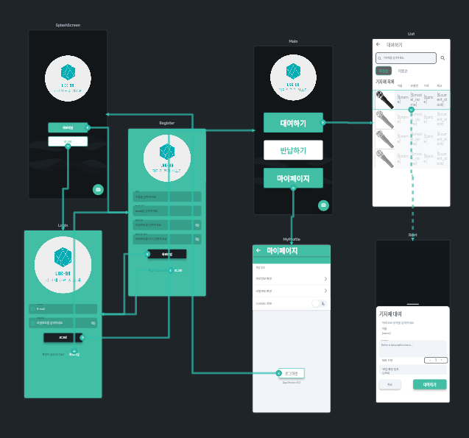
앱 진행 상황
스토리 보드
연결되어 작동하는 페이지들만
화살표로 도식화 한 모습

Slide 36
앱 진행 상황
추후 앱 개발 계획
(~12.04)
로그인 유지 해결(액세스 토큰), 백엔드와 API로 모든 페이지 및 기능 연결
(대여하기 리스트, 반납하기 리스트, 대여 및 반납 시스템, 회원정보 수정 등)
(~12.10)
카메라 기능 추가 및 사진 업로드 후 딥러닝과 연동하여 데이터 받아오기
알림 기능 추가 예정
(~12.12)
Apk 파일 배포 및 최종 점검

Slide 37
백엔드 진행사항
API 개발 완료
-> 약 40가지, 명세서에도 URL 및 로직 업데이트 완료
2. 테스트 서버(구름 IDE) 오픈 완료
-> DB 연동 성공 및 8080 포트로 배포 완료
3. 데이터 라벨링 및 딥러닝 진행
-> 사진 촬영 및 라벨링, 이후 YOLO v5를 통해 학습 및 테스트 진행

Slide 38
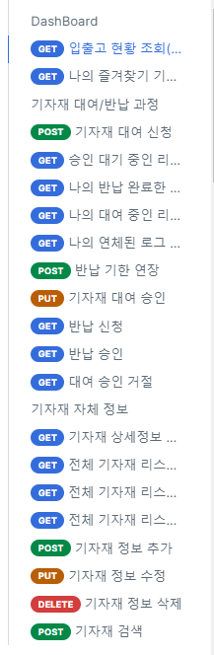
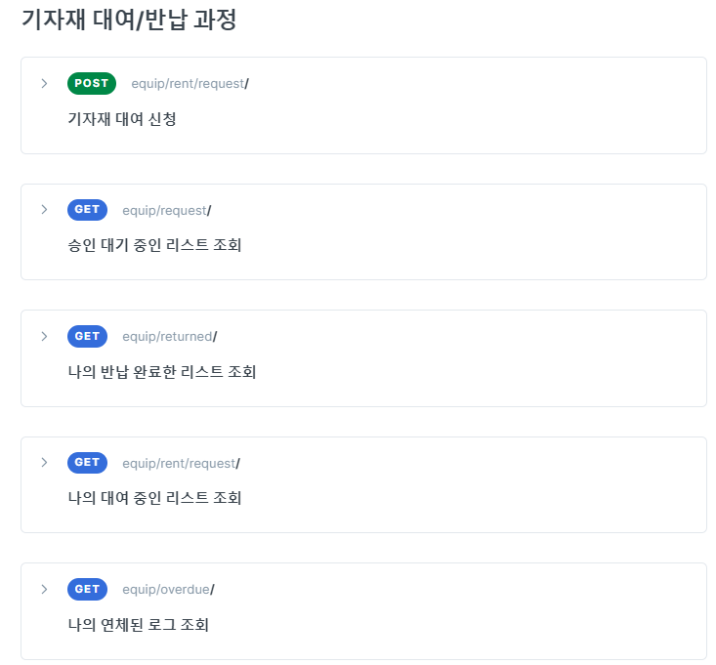
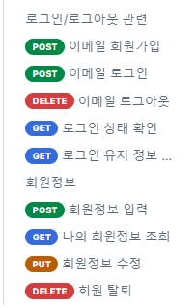
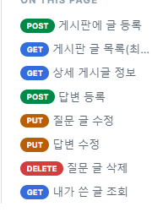
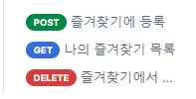
백엔드 진행사항(API 개발)
모든 API 개발 완료하고 웹 프론트와의 연동 성공

Slide 39
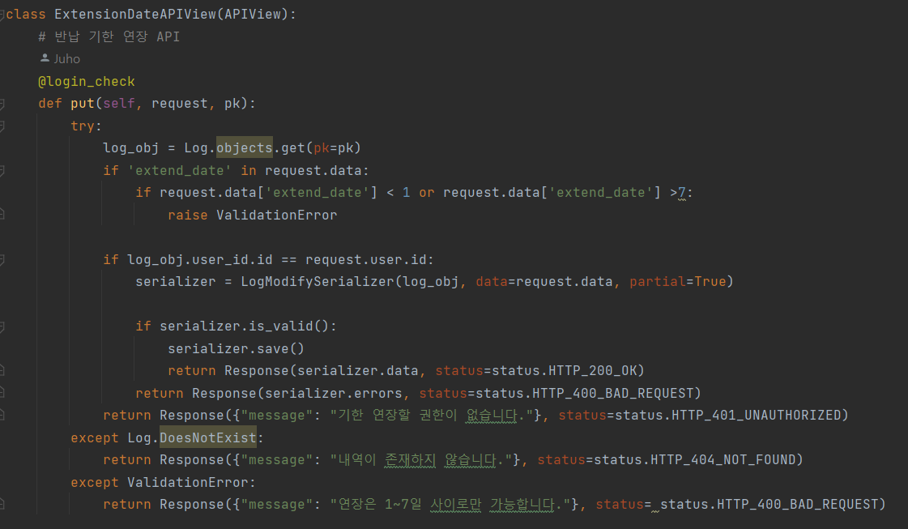
백엔드 진행사항(API 개발)
에러 종류에 따라 예외처리, login_check가 필요한 부분은
쿠키를 통해 받아온 유저 정보를 이용한다.
Response의 status code 또한 신경쓰며 개발

Slide 40
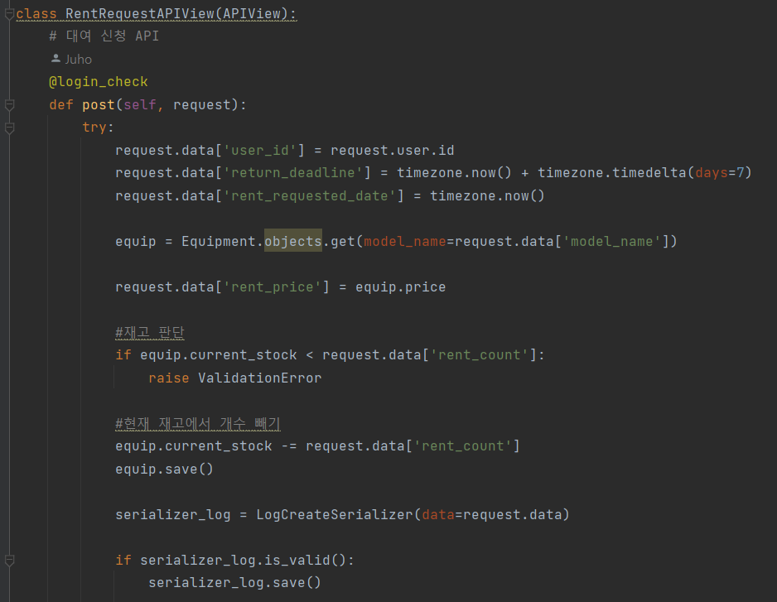
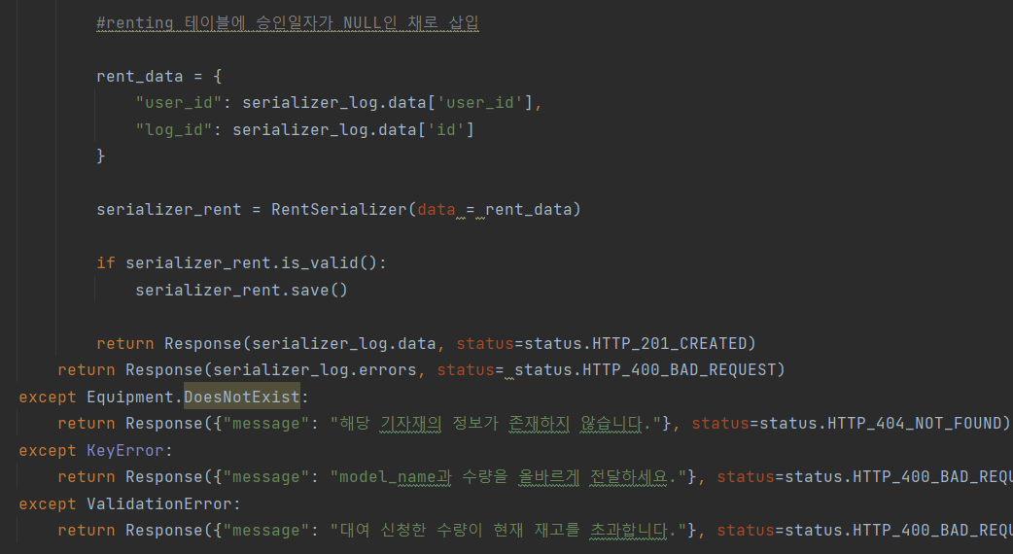
백엔드 진행 상황(API 개발- 대여 신청)
Log 테이블에 대여 승인인 일자가 NULL인 상태로 올리고, 해당 Log 아이디를 대여 중 테이블에 올린다.
신청 수량이 재고보다 많다면 자동으로 신청 거부
재고 종류는 대여 신청 시 업데이트

Slide 41
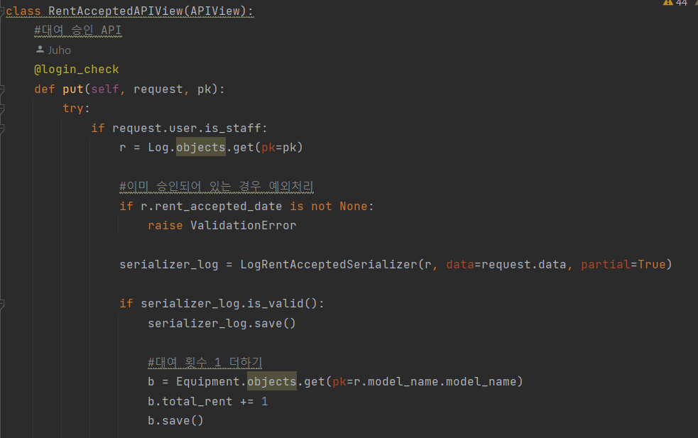
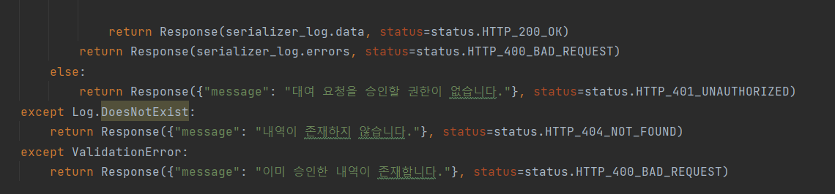
백엔드 진행 상황(API 개발- 대여 승인)
Log 테이블에 대여 승인인 일자가 NULL인 상태로 올리고, 해당 Log 아이디를 대여 중 테이블에 올린다.
대여 횟수 업데이트, 이미 승인된 상태라면 예외 처리

Slide 42
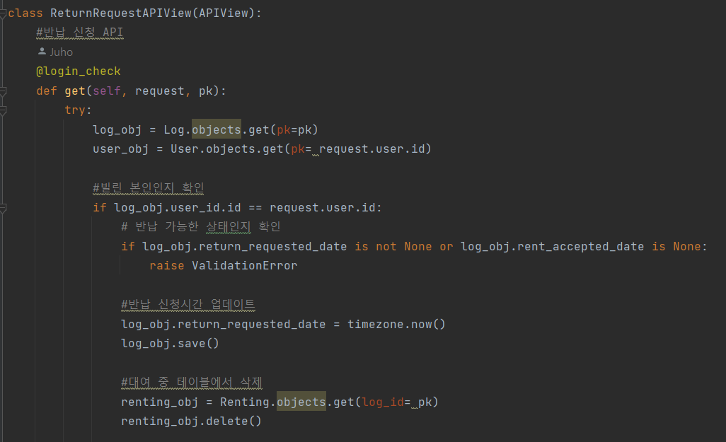
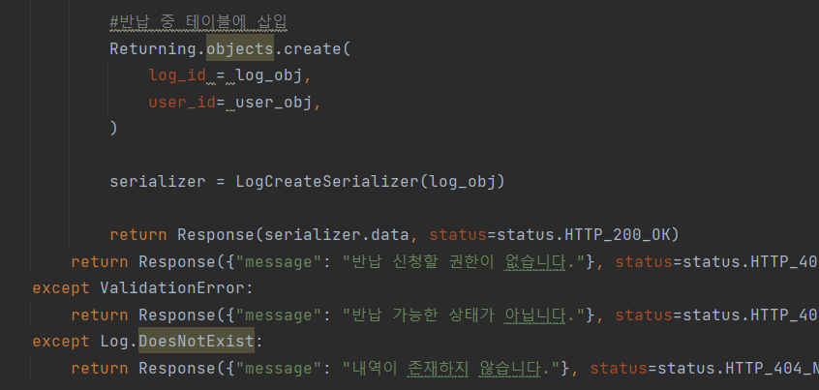
백엔드 진행 상황(API 개발- 반납 신청)
Log 테이블에 반납 신청 일자 등록 후 대여 중 테이블에서 삭제
이후 반납 중 테이블에 객체 추가
반납 가능한 상태가 아니라면 예외 처리(반납 신청일자 != Null)

Slide 43
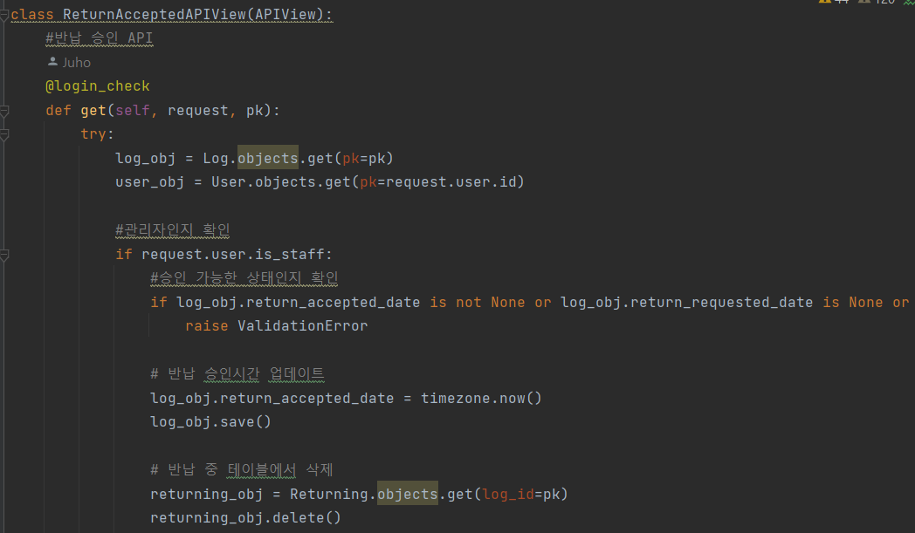
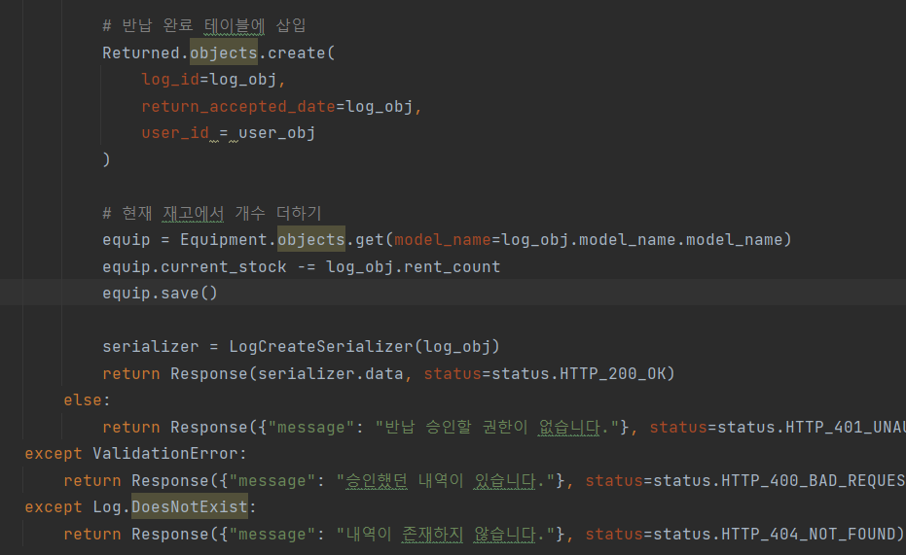
백엔드 진행 상황(API 개발- 반납 승인)
Log 테이블의 해당 id에 대해 반납 승인 일자 변경(본래 NULL)
해당 log_id에 대한 객체를 반납 중 테이블에서 삭제
반납 완료 테이블에 해당 id를 추가
모델과 수량에 대해 재고 정보 업데이트

Slide 44
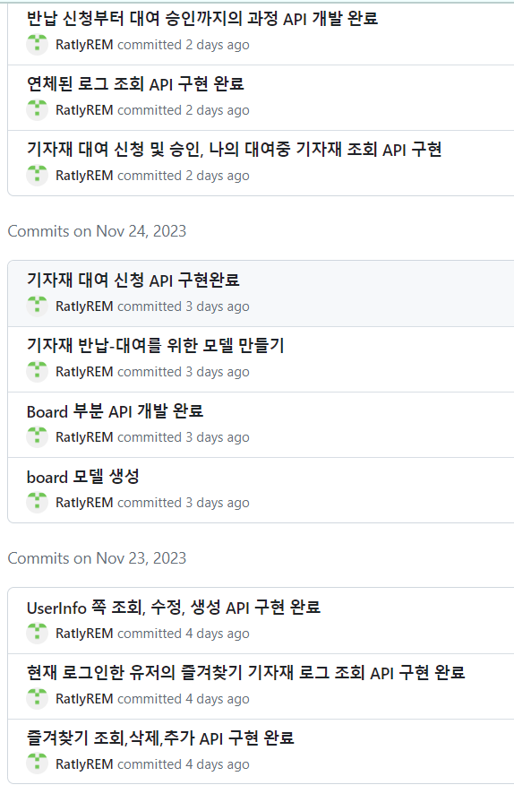
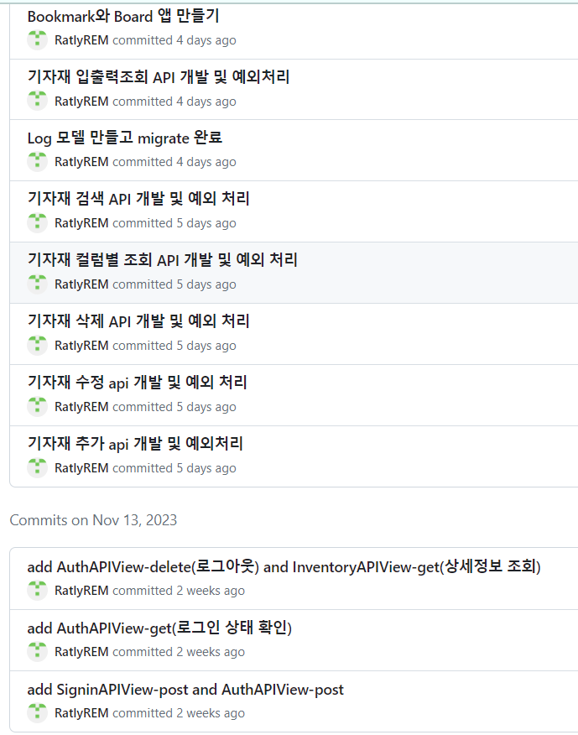
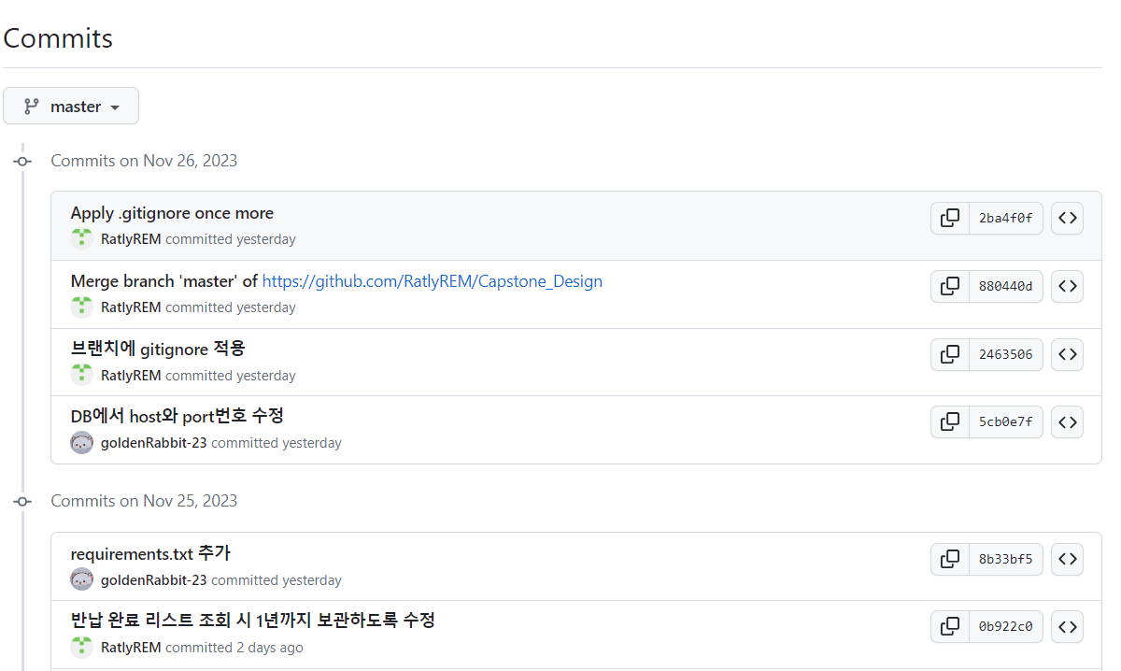
백엔드 진행 상황(API- 기타)
기능 구현마다 commit 후 push하며 체계적으로 구현

Slide 45



백엔드 진행 상황(API 구현- 보안)
깃헙 리포지토리를 Private로 설정
.gitignore 파일 추가하여 민감한 파일 push
되지 않도록 함

Slide 46



백엔드 진행 상황(서버 배포)
구름 IDE 컨테이너를 통해 가상환경 구축 후 배포
깃헙 리포지토리를 통해 서버 연결하여 버전 관리

Slide 47


백엔드 진행 상황(서버 배포)

Slide 48


백엔드 진행 상황(DB 연동)
MySQL을 통해 Database를 만들고 SQL파일을 적용
서버와 연동되어 DB 반영 결과 즉시 확인 가능

Slide 49
백엔드 진행 상황(서버 배포 시 난관)
프론트엔드와 연동 시 CORS 에러 발생
-> 프론트엔드에서 프록시 환경 구축하고 서버와 클라이언트 포트 번호를 일치시켜 해결
2. 로그인 유지 실패 (페이지 이동할 때마다 로그인 초기화)
-> API 요청 시 cookie를 서버로 함께 보내기 위해 Axios에 "withCredentials = true" 로 설정하여 해결
3. 서버 상시 유지(페이지 닫으면 서버도 꺼짐)
-> 구름 ide의 "항상 켜두기" 기능과 백그라운드 프로세스 실행을 통해 상시 서버 유지 해결
nohup python manage.py runserver 0.0.0.0:8000 &

Slide 50
딥러닝 진행 상황
데이터셋 부재로 인해 직접 만들 필요성
-> 직접 수백 장의 사진 촬영 후 라벨링 계획
2. 라벨링이 끝나면 이를 YOLO v5의 dataset의 형식에 맞게 저장
-> Roboflow를 이용하여 다운로드
2. 구글 코랩을 통해 모델 clone 후 학습, 테스트 진행
-> 그래프와 테스트 결과를 통한 결과 도출

Slide 51


딥러닝 진행 상황(사진 촬영)
우선 종류를 장갑, 빗자루, 테이프의 세 가지로 한정
-> 각각 약 200장 촬영, 이후 data augmentation까지 포함하여 1600장 구성을 목표로 함

Slide 52

딥러닝 진행 상황(데이터 라벨링)
장갑 -> 데이터 어노테이션(폴리곤 기법)

Slide 53

딥러닝 진행 상황(데이터 라벨링)
빗자루

Slide 54

딥러닝 진행 상황(데이터 라벨링)
테이프

Slide 55

딥러닝 진행 상황(데이터 라벨링)
데이터 라벨링 완료

Slide 56


딥러닝 진행 상황(데이터 라벨링)
Annotate한 사진들을 Data Augmentation하고, Yolo v5에 맞는 형식으로 다운로드

Slide 57

딥러닝 진행 상황(colab)

Slide 58

딥러닝 진행 상황(colab)

Slide 59

딥러닝 진행 상황
딥러닝 정확도
박스테이프 0.97로 식별

Slide 60

딥러닝 진행 상황
딥러닝 정확도
장갑 0.96로 식별

Slide 61

딥러닝 진행 상황
딥러닝 정확도
장갑 0.95로 식별
빗자루(손잡이) 0.81로 식별

Slide 62

딥러닝 진행 상황
딥러닝 정확도
박스테이프 0.94로 식별
빗자루 0.87로 식별
장갑 0.93로 식별

Slide 63

딥러닝 진행 상황
딥러닝 정확도
장갑 0.94로 식별
박스테이프(모서리) 식별

Slide 64

딥러닝 진행 상황
딥러닝 정확도

Slide 65
백엔드 계획
프론트와의 연동 마무리
-> 명세서를 참고하며 연동 과정 마무리할 예정.
인증 과정에서 쿠키 방식이 앱과는 잘 맞지 않아 JWT 방식으로 변경하는 것이 과제.
2. 딥러닝 정확도 높이기
-> 현재 3가지의 기자재를 라벨링하고 약 1600개의 사진을 통해 학습과 테스트를 진행하였지만, 10가지의 기자재에 대해 96% 이상의 정확도로 테스트 결과를 도출하는 것이 목표

Slide 66
02
간트 차트

Slide 67

향후 계획
계획대로 진행되고 있음.
남은 시간 동안, 학습된 딥러닝 모델에 대한 카메라 연결과 연동 마무리, 알림 기능 등 수행 예정

Slide 68
THANK YOU!

